Slide 1



Hoạt động
mở đầu
Notes:
小芥末素材 rosyhouse.Taobao.comNguyễn Nhâm
0981713891- 0366.698.459.

Slide 2
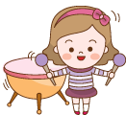

video sau gợi cho em nhớ đến chính sách cai trị nào của các triều đại phong kiến phương bắc đối với nước ta trong thời kì Bắc thuộc?

Slide 3
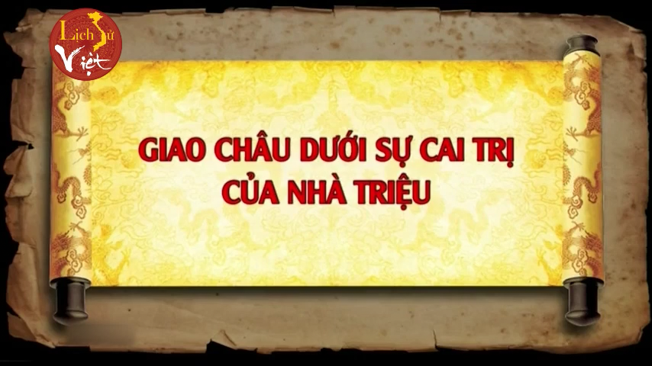

Slide 4
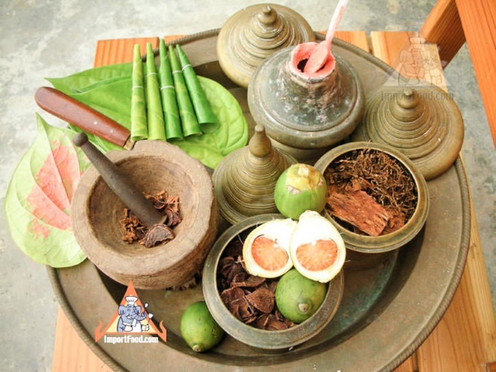
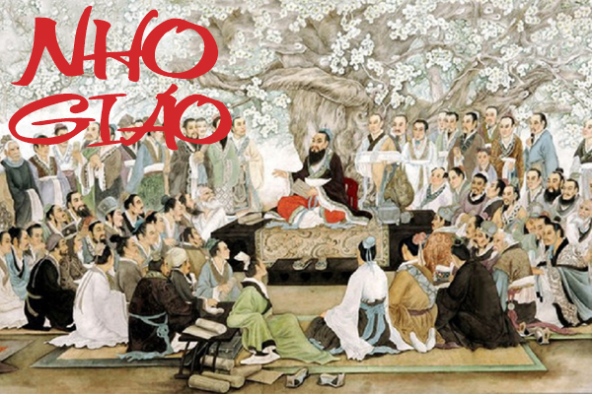
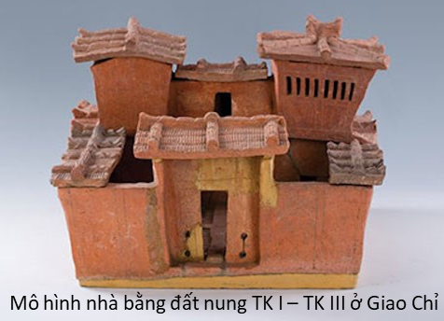
Tiết 39, 40
BÀI 17. CUỘC ĐẤU TRANH GIỮ GÌN VÀ PHÁT TRIỂN VĂN HOÁ DÂN TỘC CỦA NGƯỜI VIỆT

Slide 5
TIẾT 1
1. SỨC SỐNG CỦA NỀN VĂN HÓA BẢN ĐỊA
2. TIẾP THU CHỌN LỌC VĂN HÓA TRUNG HOA

Slide 6
Mục tiêu bài học
Trình bày được những biểu hiện trong việc giữ gìn văn hóa của người Việt trong thời kì Bắc thuộc
Nhận biết được sự phát triển của văn hóa dân tộc trên cơ sở tiếp thu chọn lọc văn hóa Trung Hoa trong thời kì Bắc thuộc

Slide 7
Nhiệm vụ học tập số 1
(Hoạt động cá nhân)
Liệt kê những biểu hiện chứng minh sức sống của nền văn hóa bản địa mà người Việt vẫn giữ gìn được trước chính sách đồng hóa dân tộc thâm độc của phương Bắc.
Các em quan sát những hình ảnh hoặc các từ gợi ý để từ đó tìm ra những nét đẹp văn hóa của dân tộc ta

Slide 8

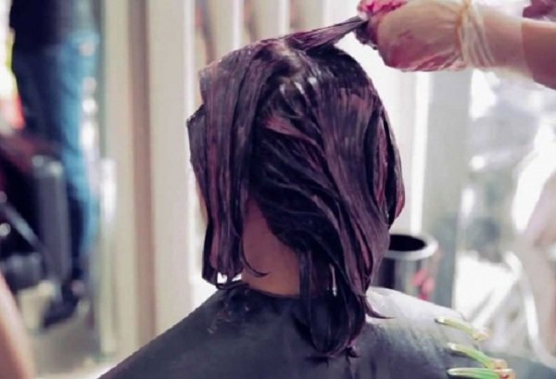
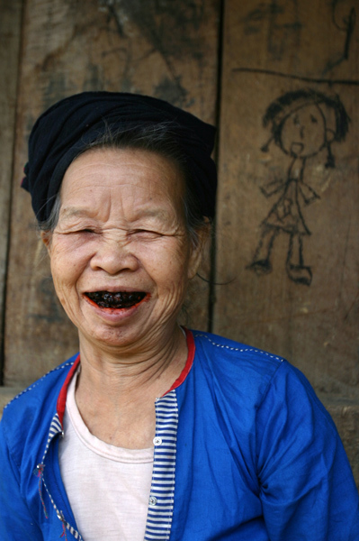
+
Nhuộm răng
Răng đen nhoẻn miệng em cười
Dẫu trời nóng nực cũng nguôi cơn nồng

Slide 9
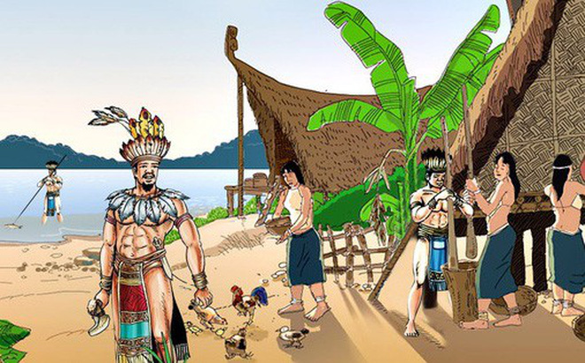
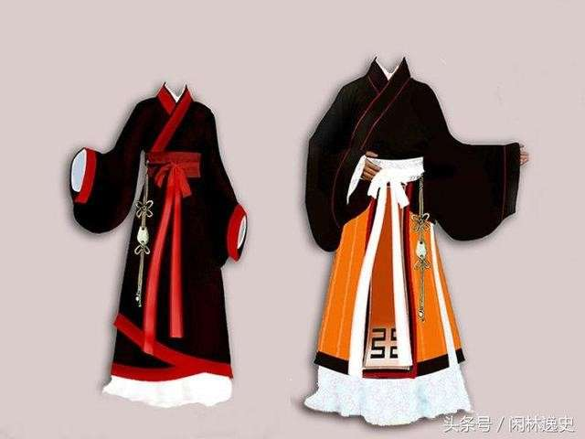
“Cái trống mà thủng hai đầu
Bên ta thì có, bên tàu thì không”
(Từ khóa có 3 chữ cái)
Váy

Slide 10
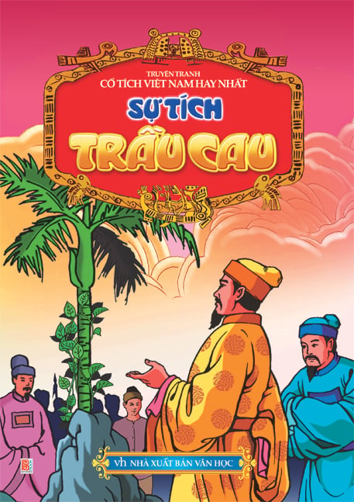
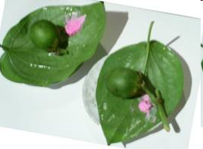
“Miếng….. là đầu câu chuyện”
(Từ khóa có 4 chữ cái)
Trầu

Slide 11
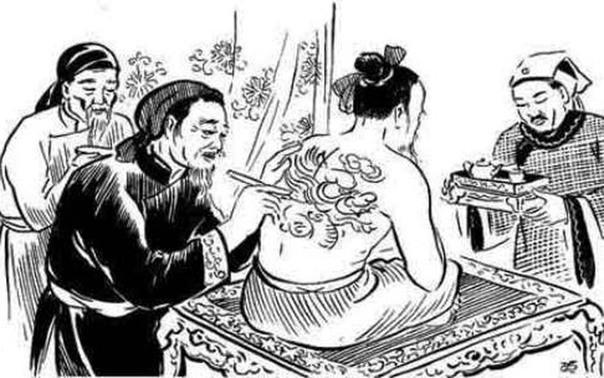
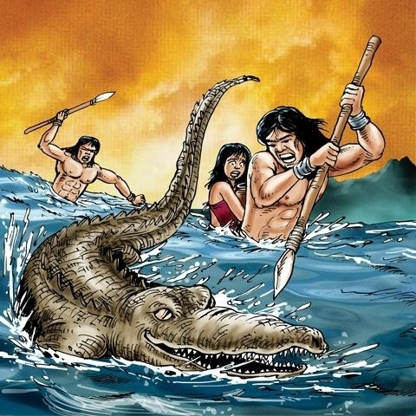
Xăm mình

Slide 12
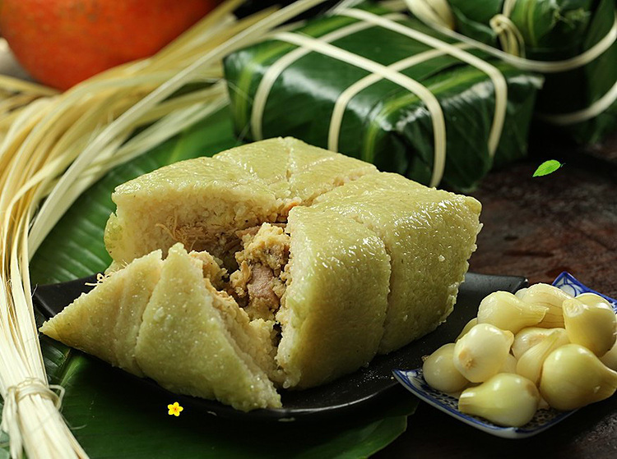
“Mặt thì vuông vức chữ điền
Bụng no đậu đỗ lại nghiền thịt heo
Hùng Vương xưa chấm Lang Liêu
Cũng vì tấm bánh quý yêu phân trần”
Bánh chưng

Slide 13
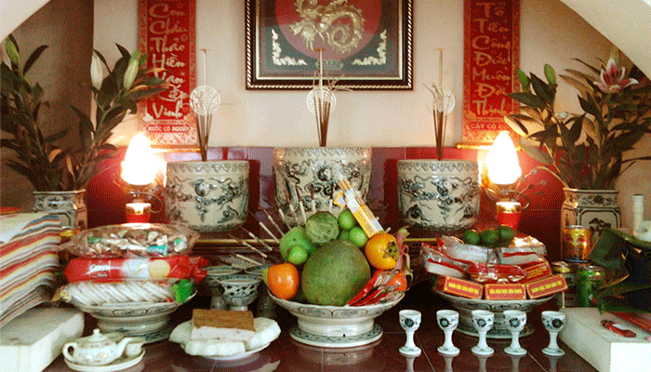
Vào dịp lễ, tết… người Việt thường sắm lễ, thắp hương lên ban thờ gia tiên.
Đây là tín ngưỡng gì của người Việt?
Thờ cúng tổ tiên

Slide 14
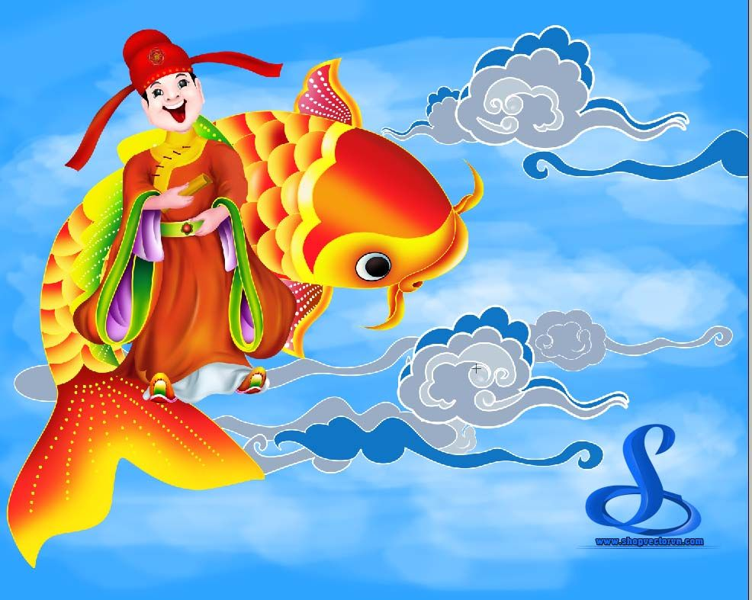
“Hai ba Tết Táo về thượng giới
Mang vui buồn ở dưới trần gian
Bẩm lên Thượng Đế Ngọc Hoàng
Kẻ thành người bại năm tròn nhiều ghê!”
Đây là tín ngưỡng truyền thống của người Việt.
Thờ cúng các vị thần

Slide 15
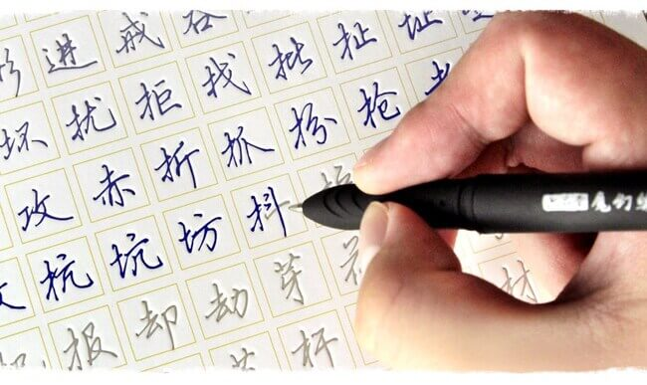
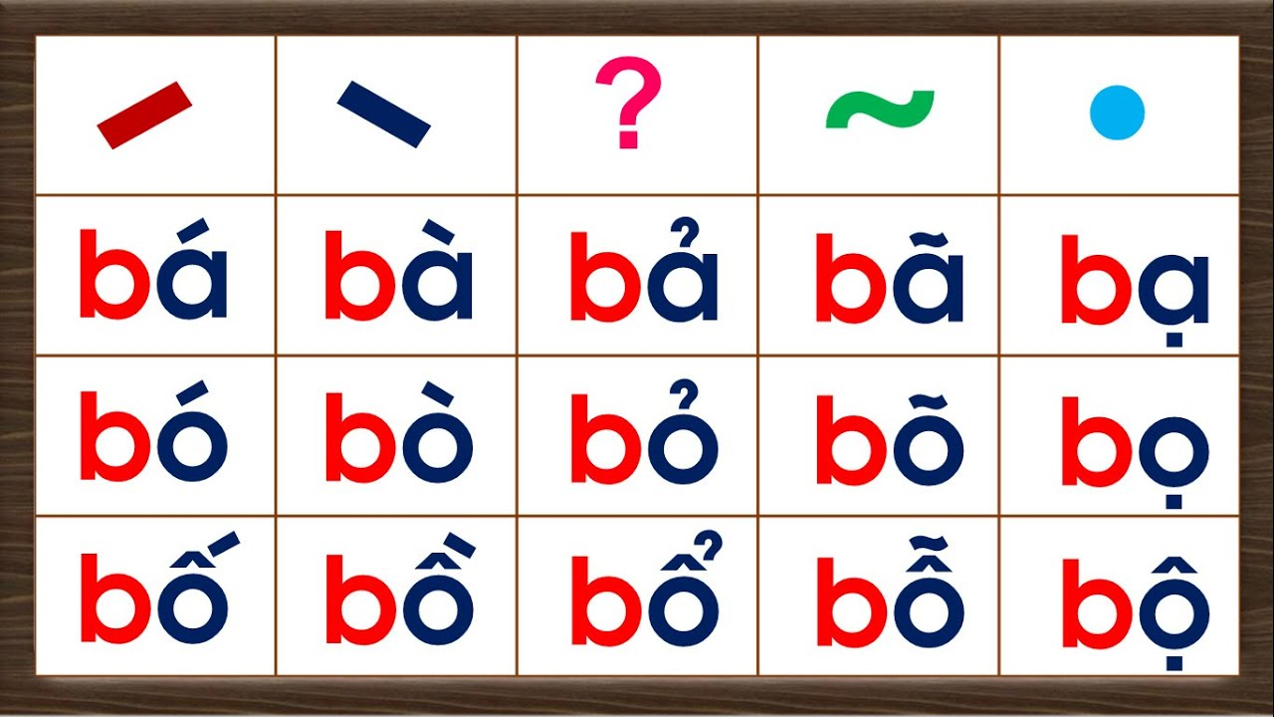
Tiếng Việt

Slide 16
1. SỨC SỐNG CỦA NỀN VĂN HÓA BẢN ĐỊA
Biểu hiện:
+ Người Việt vẫn nghe - nói, truyền lại cho con cháu tiếng mẹ đẻ.
+ Những tín ngưỡng truyền thống như thờ cúng tổ tiên, thờ các vị thần tự nhiên tiếp tục được duy trì.
+ Phong tục, tập quán Việt vẫn được giữ gìn như tục nhuộm răng, ăn trầu, búi tóc, xăm mình, làm bánh chưng, bánh giầy.

Slide 17
Vì sao người Việt vẫn giữ được phong tục tập quán của mình?
Chỉ có 1 số ít tầng lớp trên mới có tiền cho con ăn học, còn nhân dân lao động nghèo khổ không có điều kiện.
- Do các phong tục tập quán và tiếng nói của tổ tiên được hình thành lâu đời, vững chắc , nó trở thành bản sắc riêng của dân tộc Việt, có sức sống bất diệt.

Slide 18
“Nền văn hoá làng xã mới là nền tảng của tâm thức Việt Nam, không phải Nho giáo. Người Việt Nam đã tiếp thu ca dao qua lời ru từ khi còn bé, đã hát đồng dao, ngâm vè, nghe các chuyện kể về các thần tích về tổ tiên trước khi học Kinh Thi; tham dự vào sinh hoạt hội lành tế lễ, trước khi biết đến Kinh Lễ; đã hiểu các quy tắc ứng xử, đối xử với người trên kẻ dưới trước khi học Kinh Xuân Thu. Họ học sách Nho chỉ để đi thi làm quan nếu đỗ, và dù làm quan họ vẫn nhớ rằng “Quan nhất thời dân vạn đại”, do đó không đi ngược lại các thể chế của làng”. (Phan Ngọc, Bản sắc văn hoá Việt Nam, NXB Văn hoá Thông tin, Hà Nội, 1998, tr.238).

Slide 19
1. SỨC SỐNG CỦA NỀN VĂN HÓA BẢN ĐỊA
Cơ sở
+ Trước khi bị đô hộ người Việt đã xây dựng cho mình văn minh riêng, văn minh Văn Lang – Âu Lạc
+ Người Việt luôn có ý thức giữ gìn nền văn hóa bản địa

Slide 20
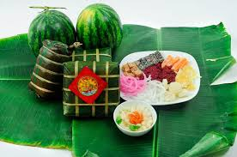
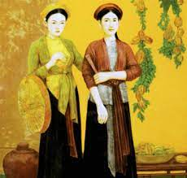
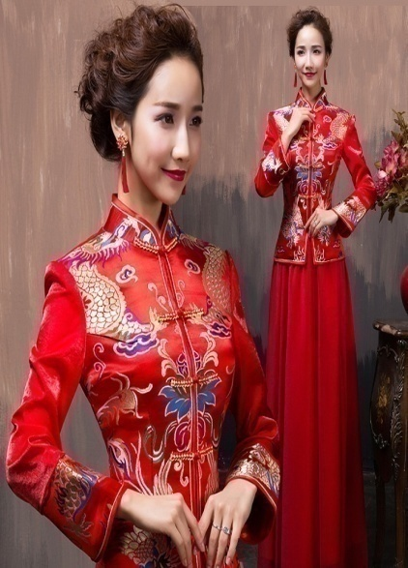
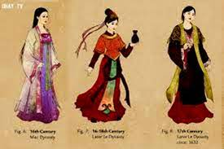
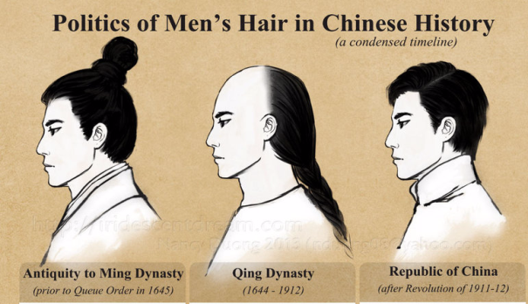
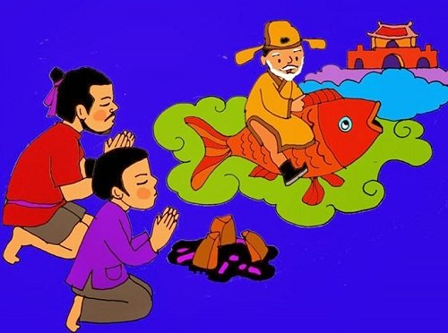
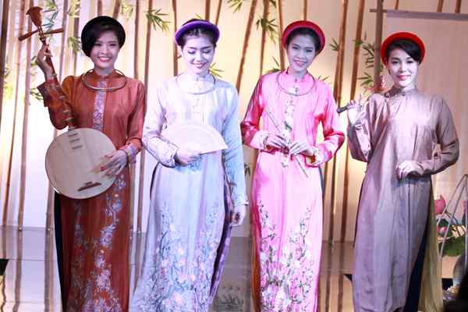
SO SÁNH VĂN HÓA VIỆT NAM VỚI VĂN HÓA TRUNG QUỐC
VĂN HÓA VIỆT NAM | VĂN HÓA TRUNG QUỐC

Slide 21
2. Tiếp thu có chọn lọc văn hóa Trung Hoa

Slide 22
Nhiệm vụ học tập số 2
Hoạt động nhóm thời gian: 3 phút
Dựa vào SGK hoàn thiện phiếu học tập sau:

Slide 23
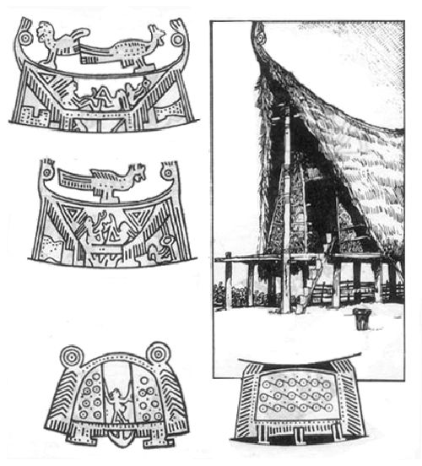
a. Phong tục, tập quán
Nhóm 1,2
Bản sắc của người Việt | Tiếp thu của người Hán
Ăn trầu, xăm mình, nhuộm răng… Gói bánh chưng, bánh giầy (vì ngày nay vẫn còn tồn tại) Ở nhà sàn Nam đóng khố ở trần, nữ mặc váy, đi chân đất Mộ táng hình thuyền
Cưới hỏi cần có lễ nghi, người mai mối…
Ở nhà trệt, thậm chí có nhà tầng làm bằng gỗ, gạch, đất…
Nam mặc quần áo, nữ mặc váy, đi dép
Mộ táng xây thành nhiều phòng, bằng gạch, chôn theo đồ dùng cá nhân…

Slide 24
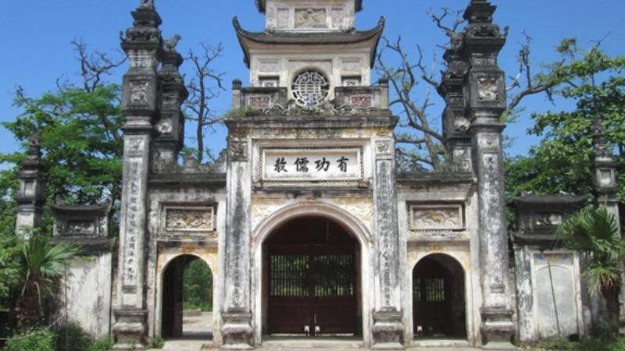
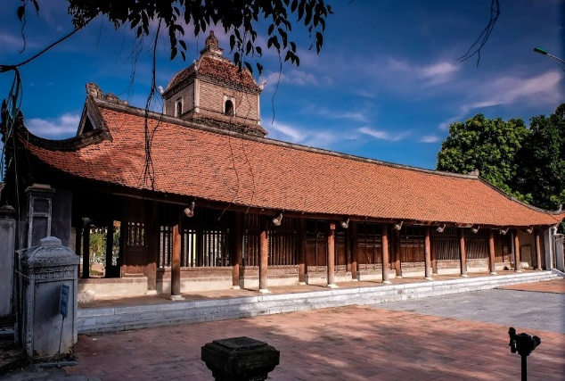
b .Tôn giáo, tín ngưỡng
Nhóm 3,4
Bản sắc của người Việt | Tiếp thu của người Hán
Thờ cúng tổ tiên Thờ các anh hùng dân tộc Thờ các vị thần hiện tượng tự nhiên: mưa gió, sấm, chớp…
Đạo Nho
Đạo Phật
Đạo giáo
Đền Sĩ Nhiếp – Bắc Ninh
Chùa Dâu – Bắc Ninh

Slide 25
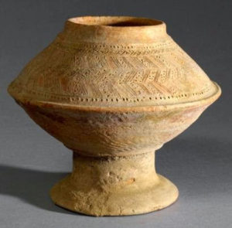
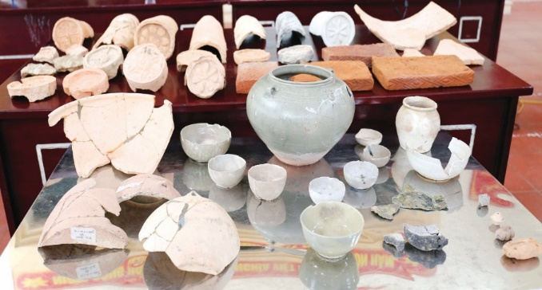
c. Khoa học, kĩ thuật
Nhóm 3,4
Bản sắc của người Việt | Tiếp thu của người Hán
Nghề đúc đồng, làm gốm chưa tráng men
Học kĩ thuật dệt vải bông, gốm phong cách Lưỡng Quảng có tráng men (trang trí chữ Hán trên đồ gốm, đồ đồng), nghề làm giấy…
Gốm Đông Sơn
Gốm Luy Lâu (thời TK I - III)

Slide 26
Tiếp thu có chọn lọc

Slide 27
1. Tiếp thụ một số kĩ thuật tiến bộ của Trung Quốc như làm giấy, dệt lụa, kĩ thuật bón phân bắc trong trồng trọt
Tiếp thu có chọn lọc

Slide 28
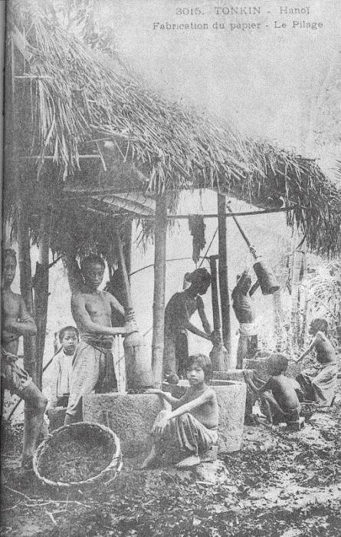
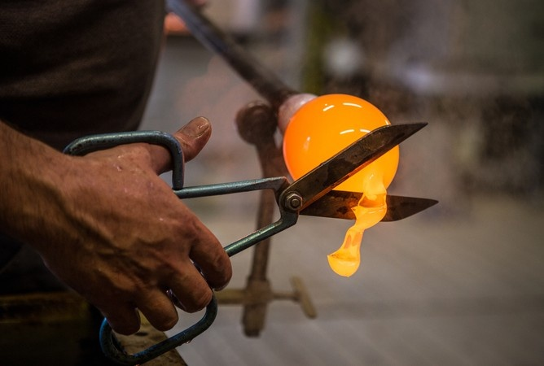
Ảnh chụp những người thợ trong một xưởng làm giấy. Thời xưa, giấy được làm từ vỏ cây, ngâm, giã, ép,... qua nhiều công đoạn.
Nghề chế tạo đồ thủy tinh

Slide 29
2. Tiếp thụ chữ Hán, một số quy tắc lễ nghĩa, cách đặt tên họ giống người Hán
1. Tiếp thụ một số kĩ thuật tiến bộ của Trung Quốc như làm giấy, dệt lụa, kĩ thuật bón phân bắc trong trồng trọt
Tiếp thu có chọn lọc

Slide 30
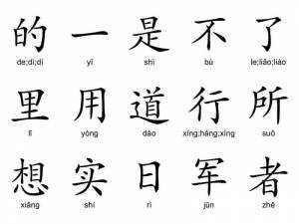
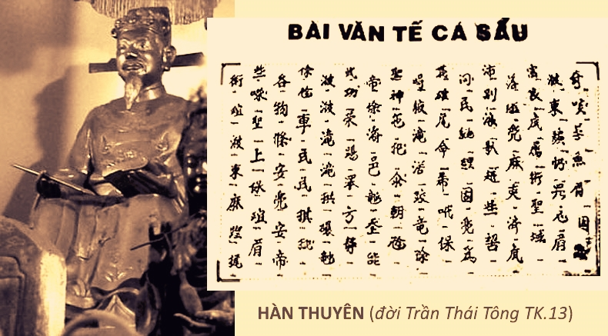

Slide 31
2. Tiếp thụ chữ Hán, một số quy tắc lễ nghĩa, cách đặt tên họ giống người Hán
1. Tiếp thụ một số kĩ thuật tiến bộ của Trung Quốc như làm giấy, dệt lụa, kĩ thuật bón phân bắc trong trồng trọt
4. Chịu ảnh hướng của tư tưởng ra trưởng phụ quyền nhưng vẫn giữ truyền thống tôn trọng người già và phụ nữ
Tiếp thu có chọn lọc

Slide 32
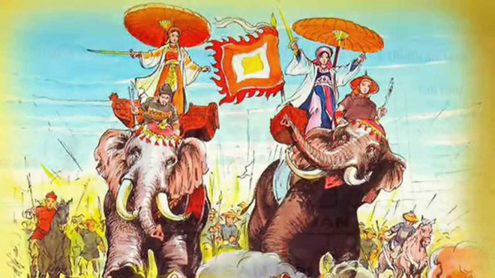
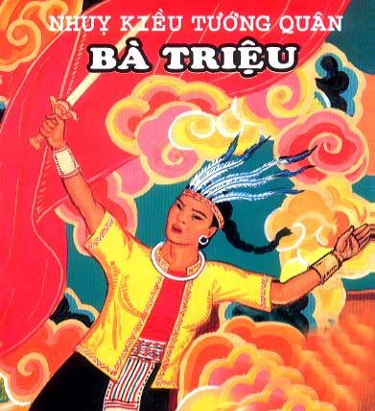

Slide 33
2. Tiếp thụ chữ Hán, một số quy tắc lễ nghĩa, cách đặt tên họ giống người Hán
1. Tiếp thụ một số kĩ thuật tiến bộ của Trung Quốc như làm giấy, dệt lụa, kĩ thuật bón phân bắc trong trồng trọt
4. Chịu ảnh hướng của tư tưởng ra trưởng phụ quyền nhưng vẫn giữ truyền thống tôn trọng người già và phụ nữ
Tiếp thu có chọn lọc
10. Tiếp thư một số lễ tết nhưng đã có sự vận dụng cho phù hợp với văn hóa người Việt
7. Đón nhận một số dòng Phật giáo. Xuất hiện nhiều vị cao tăng nổi tiếng
8. Tiếp thu đạo giáo, có sự hòa nhập với tín ngưỡng dân gian

Slide 34
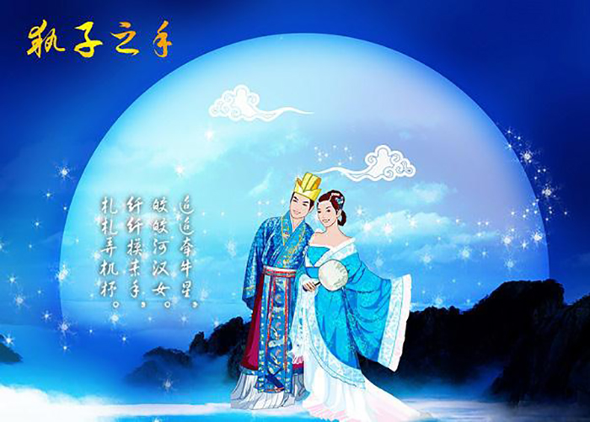
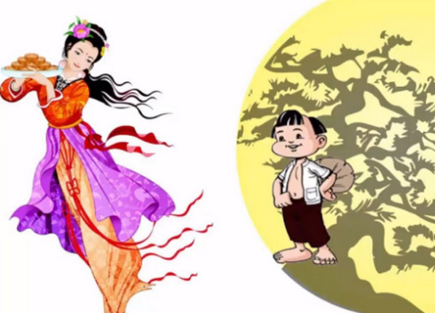
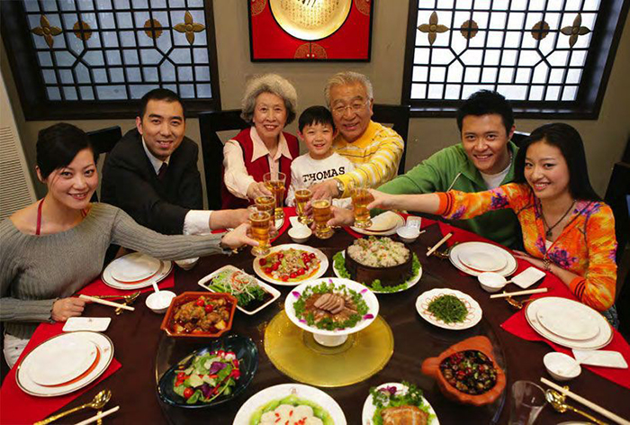
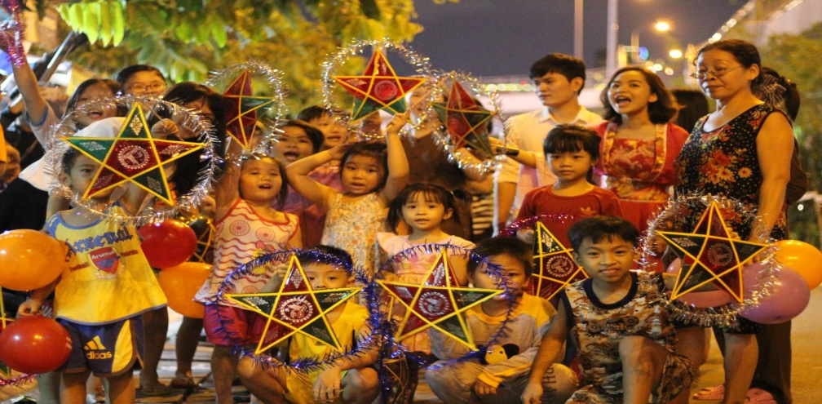
Trung thu Trung Quốc
Trung thu Việt Nam

Slide 35
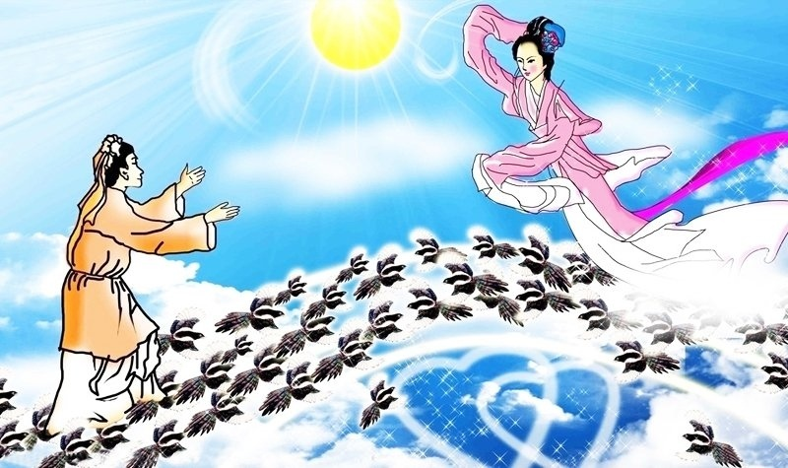
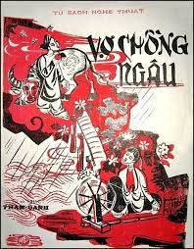
Ngày thất tịch (7/7) Trung Quốc
Ngày thất tịch (7/7) Việt Nam

Slide 36
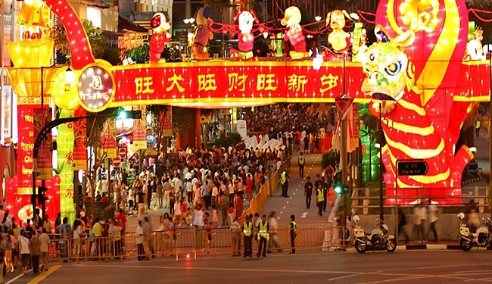
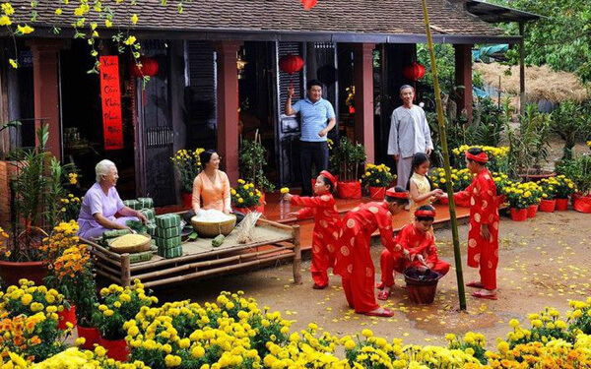
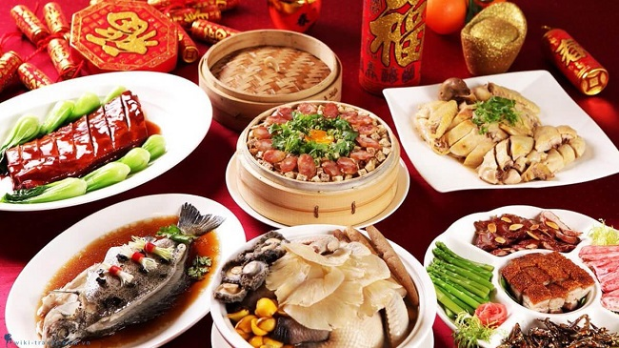
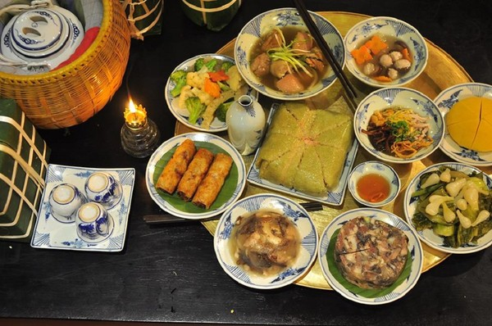
Tết Nguyên Đán củaTrung Quốc
Tết Nguyên Đán của Việt Nam

Slide 37


Slide 38
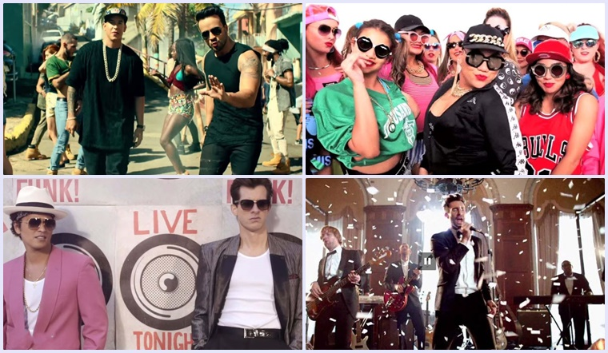
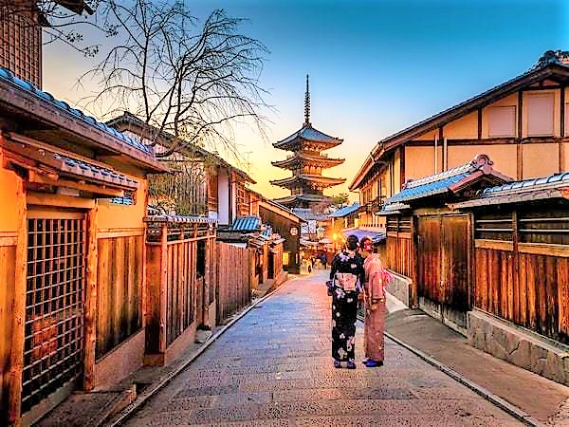
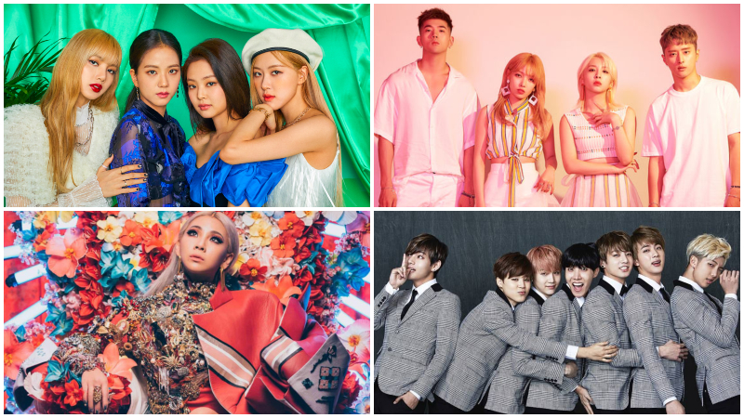
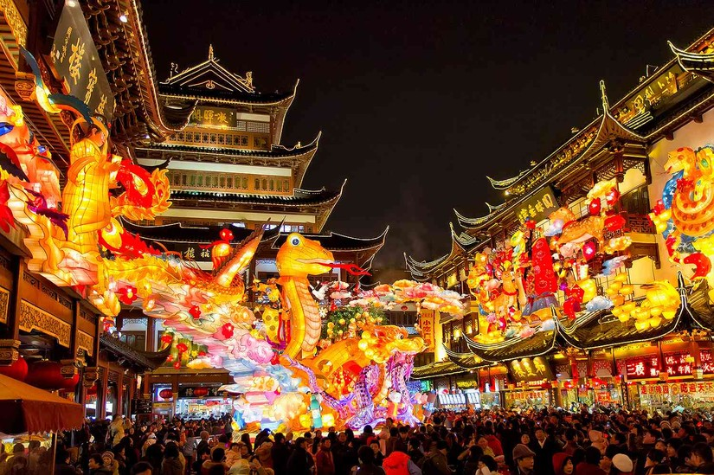

Slide 39
LUYỆN TẬP VÀ VẬN DỤNG
Làm thế nào để vừa hội nhập được với thế giới vừa giữ gìn được những nét đẹp văn hóa dân tộc
? Em có suy nghĩ gì về hiện tượng nhiều học sinh “pha” tiếng nước ngoài vào tiếng Việt khi giao tiếp?

Slide 41
LUYỆN TẬP.
Câu 1: Theo em, tại sao khoảng thời gian từ năm 179 TCN đến năm 938 được gọi là thời kì Bắc thuộc ?
Câu 2: Những phong tục, tập quán nào được người Việt được bảo tồn suốt thời Bắc thuộc và vẫn lưu giữ trong đời sống văn hoá hằng ngày của chúng ta ngày nay?

Slide 42
BÀI TẬP.
Câu 1:Theo em, tại sao khoảng thời gian từ năm 179 TCN đến năm 938 được gọi là thời kì Bắc thuộc ?
Đây là thời kì nước ta liên tiếp bị các triều đại phong kiên phương Bắc đô hộ.
Câu 2: Những phong tục, tập quán nào được người Việt được bảo tồn suốt thời Bắc thuộc và vẫn lưu giữ trong đời sống văn hoá hằng ngày của chúng ta ngày nay?
Những phong tục, tập quán được người Việt được bảo tồn suốt thời Bắc thuộc và vẫn lưu giữ trong đời sống văn hoá hằng ngày của chúng ta ngày nay: thờ cúng tổ tiên, nhuộm răng, ăn trầu, ăn mắm, làm bánh chưng bánh giày.

Slide 43
VẬN DỤNG
Theo em, tiếng nói có vai trò như thế nào trong việc giữ gìn và phát huy bản sắc dân tộc? Em có suy nghĩ gì về hiện tượng nhiều học sinh “pha” tiếng nước ngoài vào tiếng Việt khi giao tiếp?

Slide 44
DỰ KIẾN SẢN PHẨM
Theo em, tiếng nói có vai trò như thế nào trong việc giữ gìn và phát huy bản sắc dân tộc? Em có suy nghĩ gì về hiện tượng nhiều học sinh “pha” tiếng nước ngoài vào tiếng Việt khi giao tiếp?
- Tiếng nói, chữ viết tiếng Việt có nguồn gốc bản địa, được cha ông ta sáng tạo, gìn giữ, cải tiến trong hành trình tạo dựng cuộc sống, phát triển cộng đồng xã hội. Trải qua các triều đại lịch sử, qua những giai đoạn phát triển, tiếng Việt đã trở thành hồn cốt của dân tộc, có sức sống lâu bền trong tâm hồn, lối sống, tư duy của con người Việt Nam. - Không đồng tình với hiện tượng các bạn trẻ lạm dụng việc sử dụng tiếng nước ngoài vào tiếng Việt khi giao tiếp. Tuy việc sử dụng tiếng lóng cũng có tác dụng nhất định đối với giới trẻ như: khả năng truyền đạt thông tin nhanh, tiết kiệm thời gian (chủ yếu dùng ký hiệu, viết tắt), có những yếu tố sáng tạo…làm cho hoạt động giao tiếp cũng phong phú hơn nhưng việc lạm dụng sử dụng quá đà sẽ đánh mất đi bản sắc dân tộc, mất đi sự trong sáng của tiếng Việt.

